Slide 1
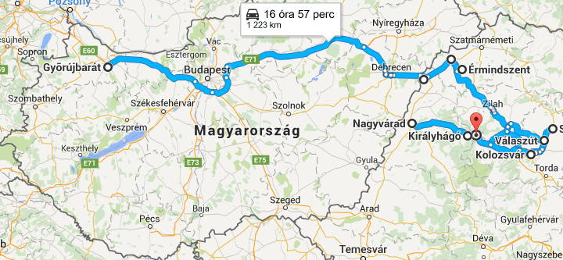
Irodalmi kirándulás Erdélyben

Slide 2
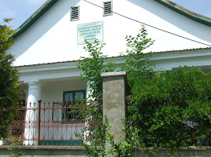
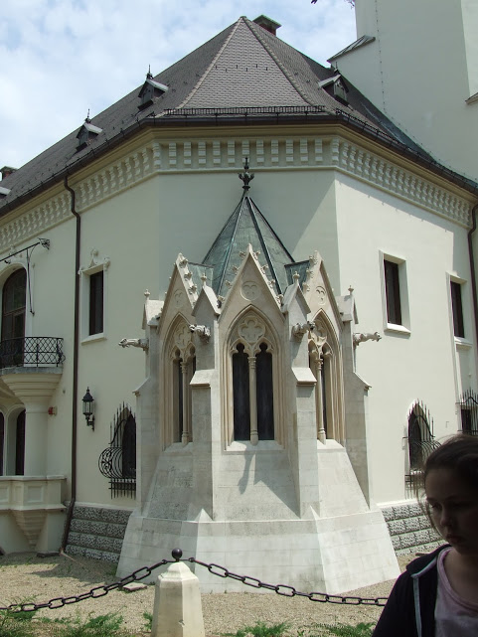
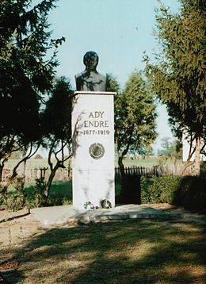
1. Nap
Az utunk első állomása Érsemjén volt, ahol Kazinczy szülőházát tekintettük meg. Ott egy kedves néni fogadott és körbevezette a csapatot.
Tovább mentünk Nagykárolyra, a Károlyi kastélyhoz.
Nagykároly után Ady Endre szülőházát néztük meg.
Az utolsó állomás Érmindszenten volt ahol Ady családi sírját tisztítottuk meg és virágot ültettünk.

Slide 3
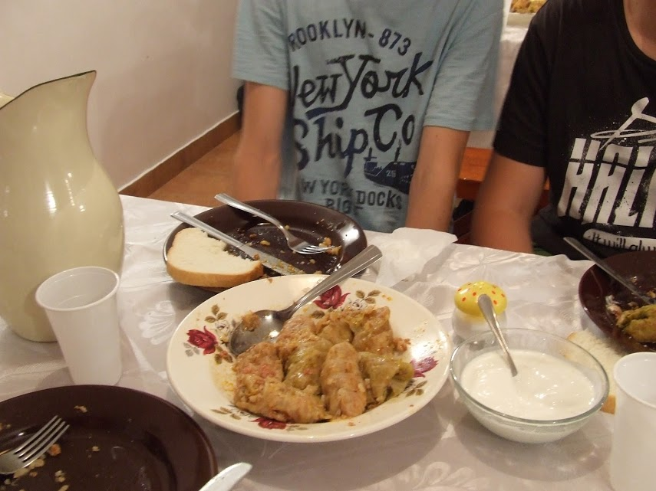
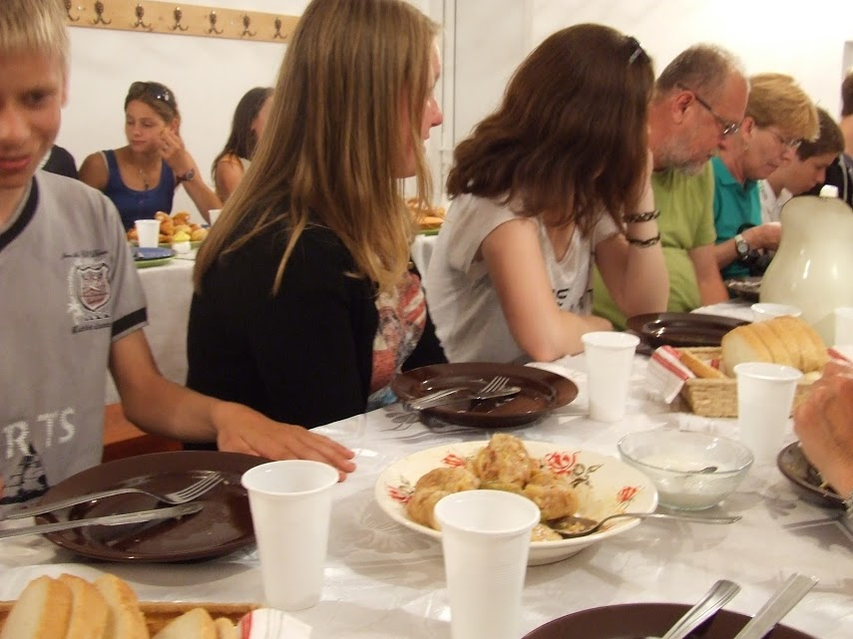
Az első vacsora Erdélyben
Az első vacsora húsleves volt zöldséggel a főétel pedig töltött káposzta volt, desszertnek fánkot kaptunk.

Slide 4
Az este
Külön helyeken voltunk elszállásolva.
Az este hangulata nagyon kellemes volt.
A tisztaság egyből észrevehető volt, szépen díszített szobákat láthattunk, a táj népművészetéhez illő tálakkal, abroszokkal, bútorokkal volt berendezve.

Slide 5
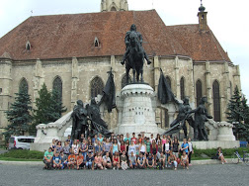
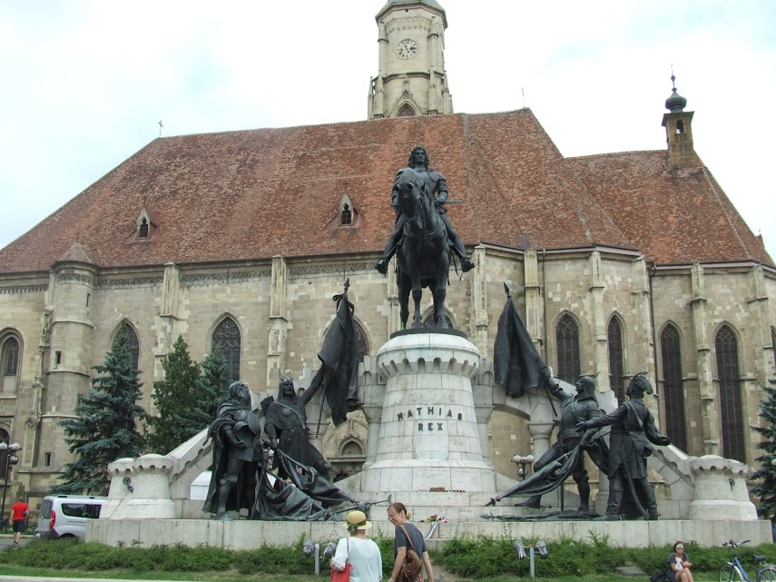
2. Nap
Délelőtt Kolozsváron tartózkodott a csapat, ahol megtekintettük Mátyás király szobrát és szülőházát.

Slide 6
Délután
Válaszúton folytattuk az utunkat, ahol Kallós Zoltán néprajzi gyűjteményét tekinthettük meg. Itt kézműves foglalkozásban volt részünk.
Szamosújváron Rózsa Sándor sírját tekintettük meg, akiről érdekes dolgokat tudhattunk meg, kalandos életéről, sírhelyéről.

Slide 7
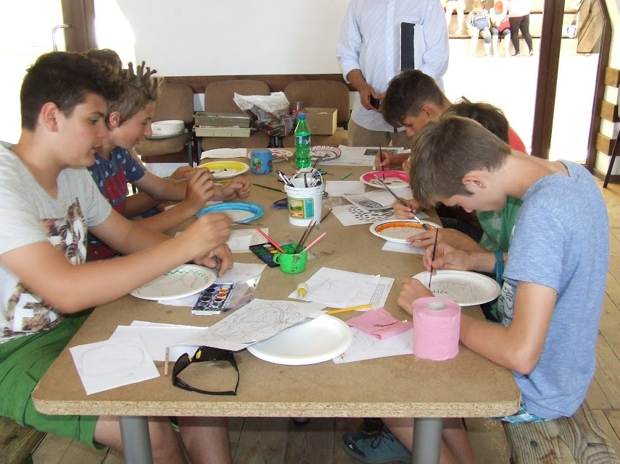
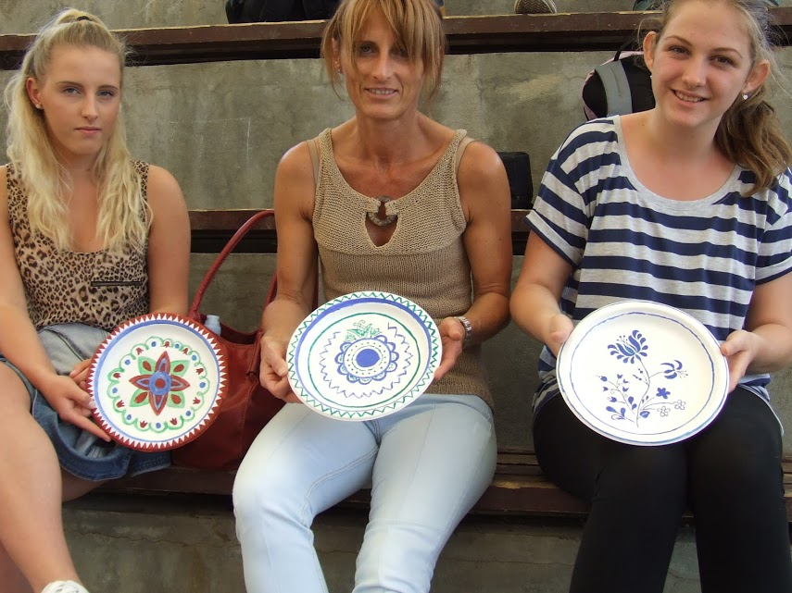

Slide 8
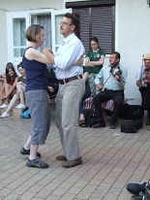
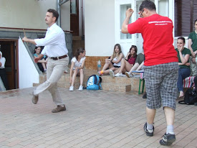
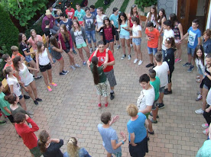
Vacsora után
Egy zenekar érkezett a házhoz, amely nagyon jó hangulatba rázta a társaságot, a tanárok víg táncba kezdtek ( idegenvezetőnk, Sándor és a nyúli tanárnő, Éva néni).

Slide 9
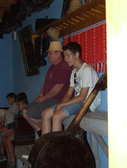
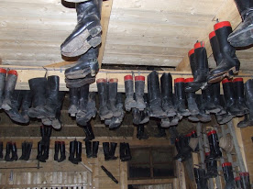
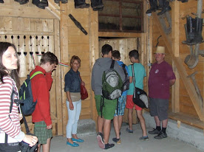
Vacsora után (folytatás)
A 7. bések szállásadója egy holland férfi, aki mesélt életéről, hogy hogyan jutott ilyen messzire egészen Erdélyig és mesélt arról is, hogy mikor idejött milyen házakat vásárolt. Az egyik házról megtudta, hogy régen egy táncház volt s ezért felújította azt, hogy a mai fiatalok is örömmel táncoljanak, hisz az ottaniak nem igen járnak discoba. Megmutatta csizmagyűjteményét és elmesélte hogyan szerezte őket: egy kis holland kávéért kapta cserébe a lábbeliket.

Slide 10
Második este
Mielőtt elfoglaltuk volna szálláshelyeinket apró probléma akadt a megtalálásukkal. Végül megtaláltuk, kis idegesség után a kisszobában összegyűltünk, ahol beszélgetésbe kezdtünk. Osztályfőnökünkkel, Andi nénivel jó társalgást folytattunk. Mikor már mindenki kimerült, ágynak vetettük magunkat.

Slide 11
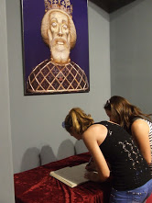
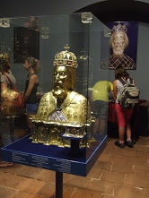
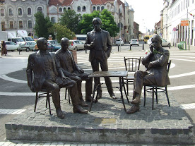
3. Nap
A reggeli után a Királyhágó felé vettük utunkat, ahol egy fénykép erejéig álltunk meg és csodálhattuk a tájat. Következő állomásunk Csucsa volt. Itt született Ady felesége, Csinszka. Utazásunk utolsó állomása Nagyvárad, ahol megnéztük a püspöki székesegyházat, Szent László szobrát, püspöki palotát, a kanonok sort és végül a belvárosban kötöttünk ki. Szent László hermáját is megtekintettük melynek jelentősége az, hogy Győrben van a párja.

Slide 12
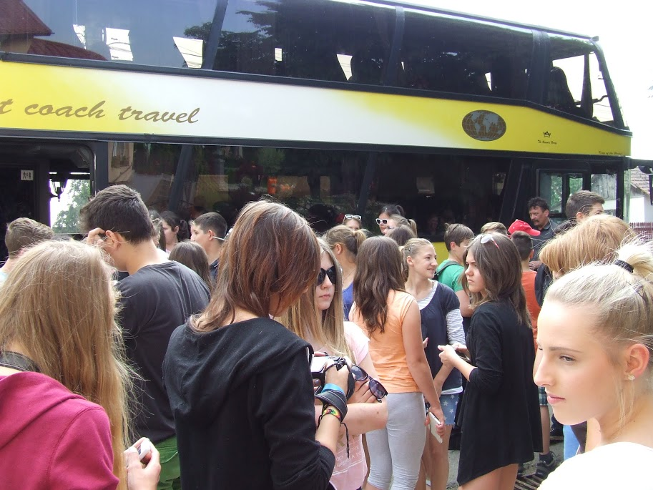
Hazavezető út
Az út hosszú, fárasztó volt. Út közben elbúcsúztunk az idegenvezetőnktől, Sándortól. Budapesten pihenőt tartottunk, majd folytattunk utunkat és láthattuk az est fényeit. Végül éjféltájban hazaértünk és kipihentük az út bonyodalmait.

Slide 13
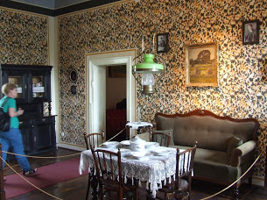
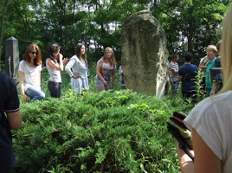
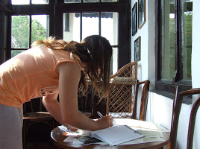
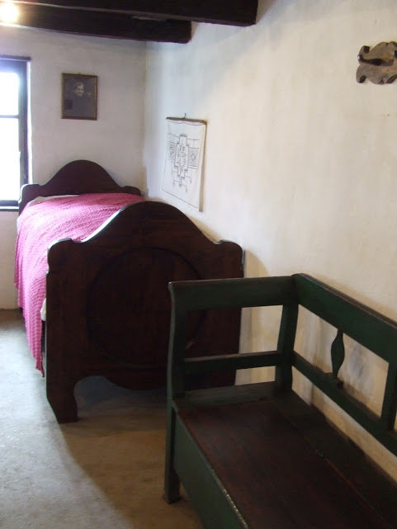
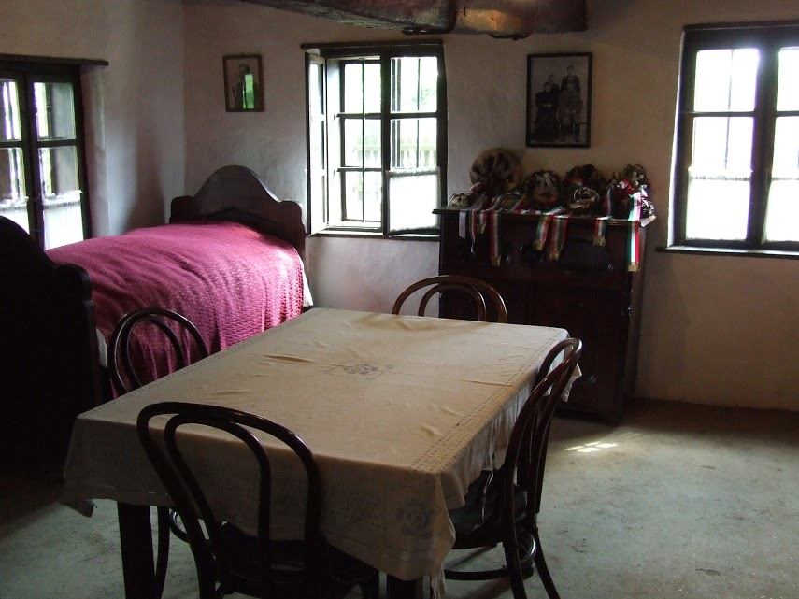
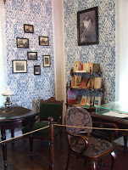
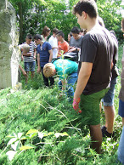

Slide 14
Köszönjük a figyelmet!!!

